Slide 1

Disciplina: Técnicas de programação para Games
PÓS-GRADUAÇÃO EM GAMES
Diretoria de Pós-graduação e Pesquisa
Centro Universitário Senac
Prof. M. Sc. Adilson Lopes Khouri adilson.Khouri.usp@gmail.com

Slide 2
Conteúdo Programático
Sessão | Conteúdo
12/04 | XP e banco de dados
17/04 | Introdução de estruturas de dados
19/04 | Arrays / Matrizes e Ordenação
24/04 | Recursão - fatoriais, Fibonacci, busca binária, busca ternária
26/04 | Lista Ligada
03/05 | Pilha, Fila
08/05 | Hash
10/05 | Árvore Binária
15/05 | Heap
17/05 | Grafos
22/05 | Binary space partition tree, Quadtree and Octrees
24/05 | Prova

Slide 3
Pilhas
São estruturas de dados dinâmicas, como as listas ligadas, só que são mais simples e com algumas restrições adicionais.
Seguem a lógica first in last out, uma analogia simples para entender as pilhas e suas restrições é imaginar uma pilha de pratos para serem limpos em um restaurante.
O primeiro prato da pilha será o último a ser limpo, o último prato adicionado na pilha será o primeiro a ser limpo. Não deveria ser possível remover elementos intermediários de uma fila.... (para essa situação existem os deques.)
Podem ser usadas em editores de texto com função “voltar”. Em games pode ser usada para salvar o jogo, guardando o estado do mundo em uma pilha permite retornar para ele de forma prática.

Slide 4
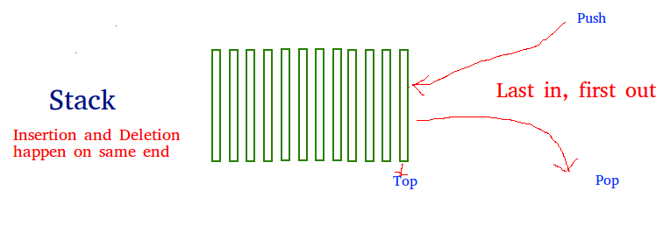
Pilhas

Slide 5
Pilha - Prática
Programar em C# com os alunos
Mostrar complexidade no quadro

Slide 6
Filas
São estruturas de dados dinâmicas, como as listas ligadas, só que são mais simples e com algumas restrições adicionais.
Seguem a lógica: “Primeiro a entrar é o primeiro a sair”, uma analogia simples para entender as filas é uma fila de banco sem regras de cliente especial. Para comtemplar os clientes especiais devemos considerar o uso de um deque.
O primeiro cliente que chega será o primeiro cliente que será atendido, e assim por diante até acabar a fila.
Processos sequenciais onde a ordem de chegada é relevante usam filas.

Slide 7
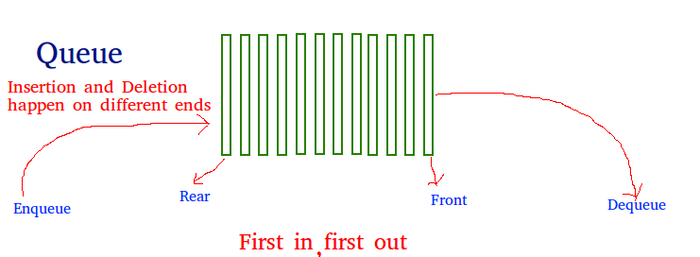
Filas

Slide 8
Fila - Prática
Programar em C# com os alunos
Mostrar complexidade no quadro

Slide 9
Exercícios
1. (Sedgewick, Exercise 4.6). A letter means push and an asterisk means pop in the following sequence. Give the sequence of values returned by the pop operations when this sequence of operations is performed on an initially empty LIFO stack. E A S * Y * Q U E * * * S T * * * I O * N * * *
2. (Sedgewick, Exercise 4.18). A letter means push and an asterisk means pop in the following sequence. Give the contents of s[0], ..., s[4] after the execution of Sedgewick Program 4.4 (or the array implementation of a stack in the ADT Lecture). L A * S T I * N * F I R * S T * * O U * T * * * * * *
7. Write a program that reads in a sequence of characters and prints them in reverse order. Use a stack.
8. Write a program that reads in a sequence of characters, and determines whether its parentheses, braces, and curly braces are "balanced." Hint: for left delimiters, push onto stack; for right delimiters, pop from stack and check whether popped element matches right delimiter.
http://www.cs.princeton.edu/courses/archive/spr01/cs126/

Slide 10
Desafio: Deque Especial
Um deque especial é uma fila que permite a inserção, deleção, atualização de itens em qualquer ponto. No início, no fim, no meio, ...
Nosso desafio agora é implementar um deque usando XP na sala de aula. Os alunos vão montar pares de programação, vamos criar histórias de usuário e vamos trabalhar em ciclos ágeis.
O professor será o cliente e o gerente das equipes, cada equipe vai programar um pedaço do software distinto.
Dica: Tem alguma estrutura de dados já vista que pode nos ajudar a construir um Deck? Qual?

